Slide 1
UTB (Unknown Team Battle)
2012180006 김동산
2012180018 백명규
2012182039 정홍래

Slide 2
목차
연구목적
게임소개
개발환경
역할분담
기술적요소
개발일정

Slide 3
연구목적
DirectX12를 이용한 게임 개발
FBX를 이용한 애니메이션 구현
IOCP 서버 개발

Slide 4
게임소개 ( 게임 컨셉 )
SF배경의 5 : 5 팀 배틀 FPS 게임
팀원끼리 서로 팀인지 확인할 수 없다.
상대팀을 모두 잡으면 게임에서 승리한다.
게임이 끝날 때 킬 로그를 보여준다.
게임 진행상황은 팀별 남은 인원수만 보여준다.

Slide 5
게임소개 ( 게임 화면 )

Slide 6
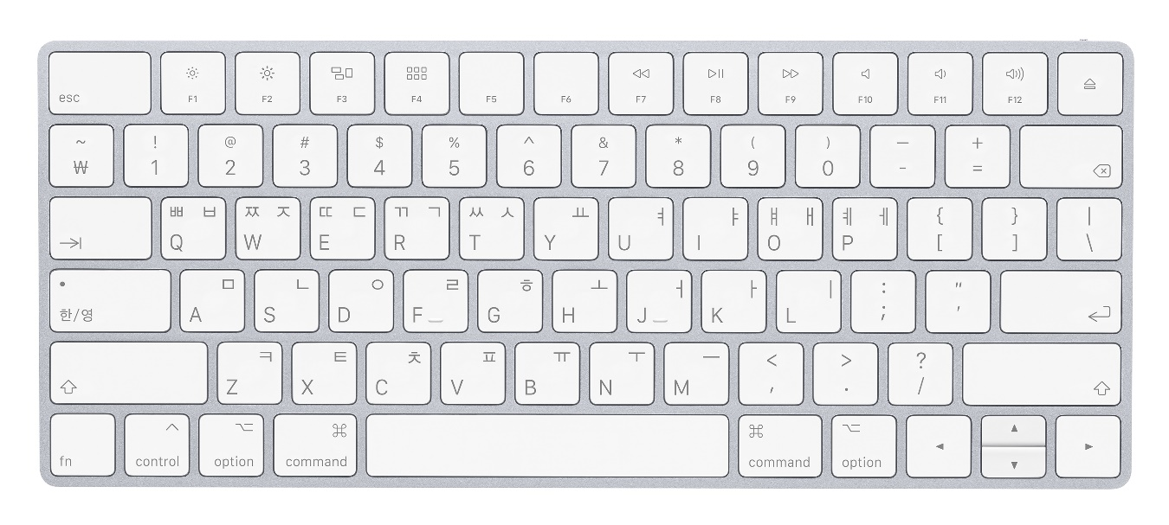
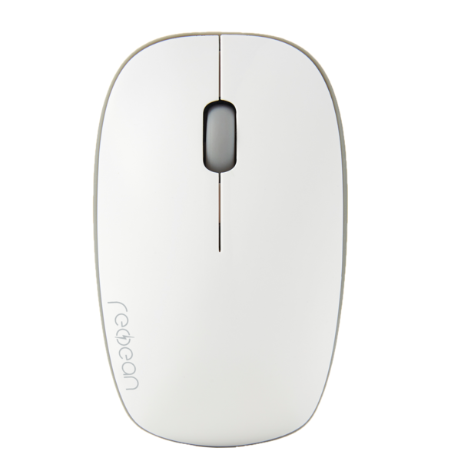
게임소개 ( 조작법 )
상황판
캐릭터이동
점프
주무기
보조무기

Slide 7
게임소개( 상황판 )
0 vs 0
Kill score
Kill score
10
10
10
0
10
8
10
7
10
3

Slide 8
개발환경
Visual studio 2017
FBX SDK
GitHub
3DMax
Unity

Slide 9
역할분담
서버 : 김동산
클라이언트 : 백명규, 정홍래
IOCP를 이용한 방 구조 서버 개발
더미 클라이언트 개발
충돌체크 구현
동기화
프레임워크 제작
맵 제작
스키닝 애니메이션 구현
UI 구현
사운드

Slide 10
기술적요소
서버
클라이언트
IOCP
데드 레커닝
DB 연동
스키닝 애니메이션
입체음향
디퍼드 렌더링
알파 블랜딩

Slide 11
개발 일정
1

Slide 12
참고자료
https://www.apple.com/kr/shop/product/MQ5L2KH/A/magickeyboard%ED%95%9C%EA%B5%AD%EC%96%B4 (키보드)
http://en.redbean.life/63/?idx=13 (마우스)

